Slide 1

Generación de Sustitutos Alimentarios Mediante Inteligencia Artificial Un enfoque combinado de modelado supervisado y algoritmos genéticos
Instituto Tecnológico y de Estudios Superiores de Occidente (ITESO)
Daniel Hernández Mota, Cesar Lozano Díaz, y Raquel Zúñiga Rojas
Fondo de Apoyo a la Investigación
(FAI)
Desarrollo de nuevos productos alimenticios funcionales con ingredientes endémicos de México, utilizando inteligencia artificial (IA)

Slide 2
Generación de Sustitutos Alimentarios Mediante Inteligencia Artificial Un enfoque combinado de modelado supervisado y algoritmos genéticos
Objetivo
Metodología
Resultados
Discusión
Conclusión

Slide 3
Objetivo
Exploración del uso de técnicas de IA para innovar en la ingeniería de alimentos.
Aprendizaje automático Supervisado
Algoritmos de optimización (Genéticos).

Slide 4
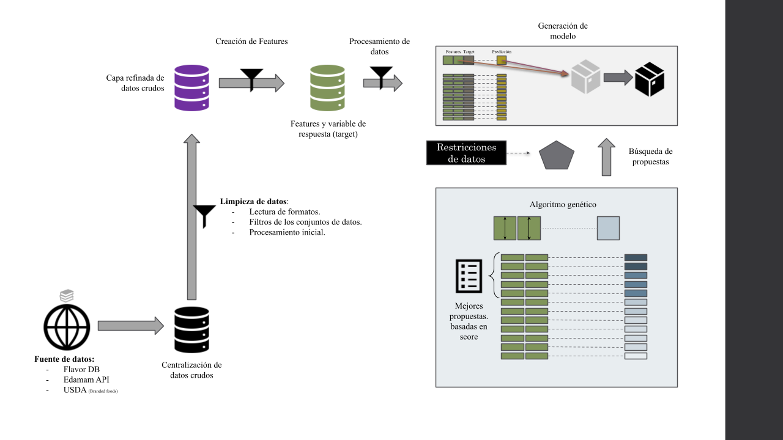
Metodología

Slide 5
Metodología
Fuentes de datos:
FlavorDB
USDA
Edamam API
Software: Python3.
Bosque Aleatorio
Algoritmos Genéticos.

Slide 6
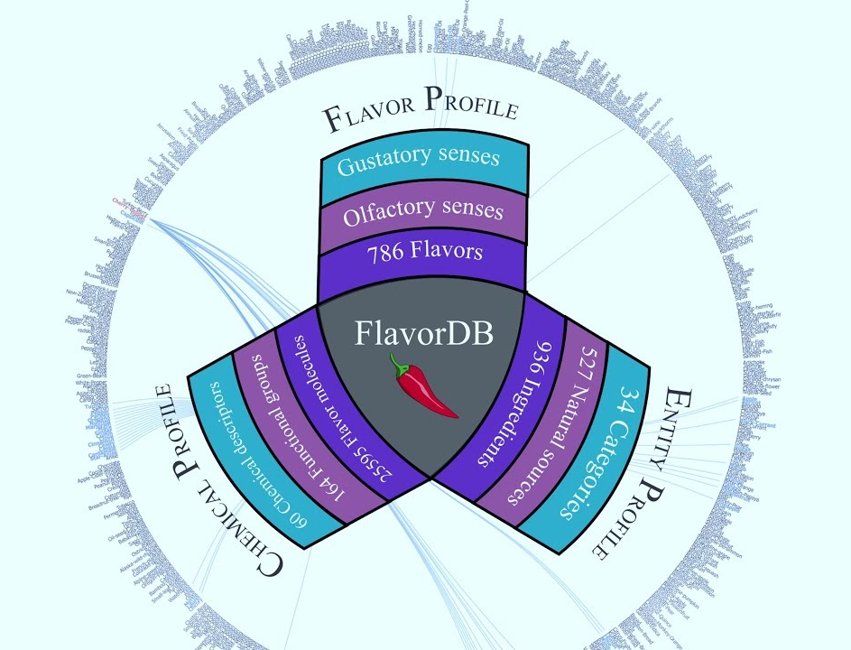

Metodología
Flavor DB:
Es la base del proyecto. Todo se construye a partir de aquí. Contiene entidades (ingredientes) que tienen el perfil de sabor: desde moléculas, el perfil de sabor de dicha molécula y más información.

Slide 7
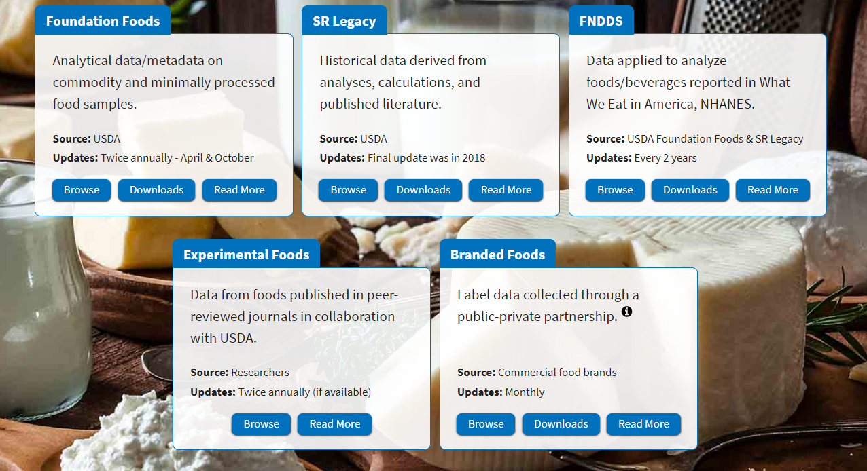

Metodología
USDA (branded foods):
Productos como lista de ingredientes. Hay un procesamiento para homologar con FlavorDB.

Slide 8

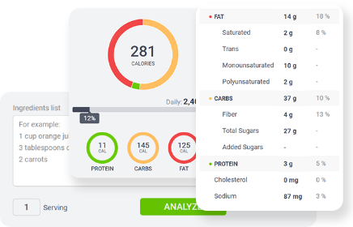
Metodología
Edamam API:
Propiedades nutricionales de las entidades de FlavorDB.

Slide 9
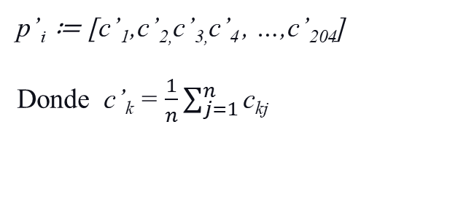
Metodología
Representación de la información
Entidades (ingredientes):
Productos:
e_{i} = [c₁, c₂, c₃, c₄, …, c₂₀₄]
Donde
c_{[1-100]} ∈ Moléculas de sabor
c_{[101-150]} ∈ Perfil de sabor,
c_{[151-170]} ∈ Grupos funcionales de sabor
c_{[171-204]} ∈ Propiedades nutricionales.
p_{i} = [e₁, e₂, e₃, e₄, …, e_{n}]
p’_{i} ≔ [c’₁,c’_{2,}c’_{3,}c’₄ , …,c’₂₀₄]
Donde c’_{k} = $\frac{1}{n}\sum_{j=1}^{n}{\text{c}\text{kj}}$

Slide 10
Metodología
Variable de respuesta (target)
Categorías (y_{x})
Bread
Butter
Cheese
Egg
Fruit
Honey
Meat
Milk
Oil
Seafood
Vegetable
Yogurt
Problema de clasificación binaria:
Similitud por pares (S_{ij} )
∀ p’_{i} ∈ y_{a} ∧ ∀ p’_{j} ∈ y_{b} donde a = b, entonces S_{ij} = 1
∀ p’_{i} ∈ y_{a} ∧ ∀ p’_{j} ∈ y_{b} donde a ≠ b, entonces S_{ij} = 0

Slide 11
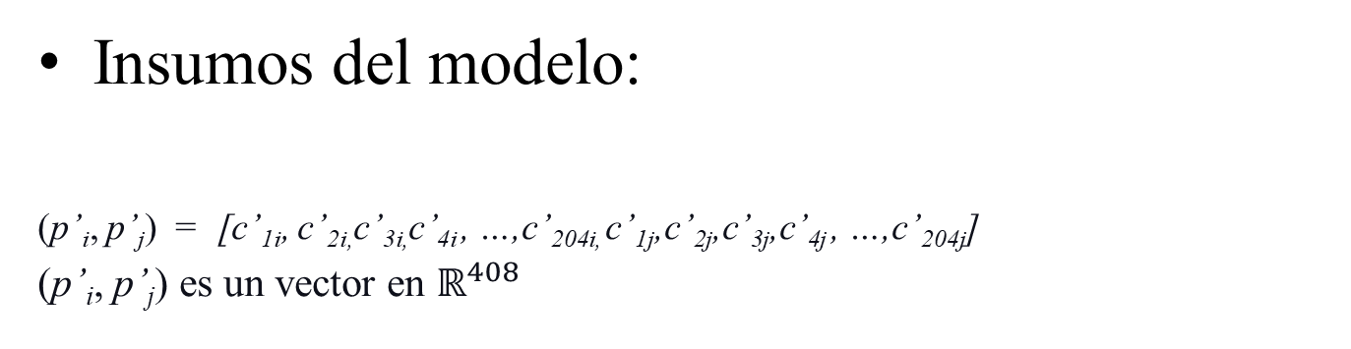
Metodología
Insumos del modelo:
(p’_{i}, p’_{j}) = [c’_{1i}, c’_{2i,}c’_{3i,}c’_{4i} , …,c’_{204i,} c’_{1j},c’_{2j},c’_{3j},c’_{4j} , …,c’_{204j}]
(p’_{i}, p’_{j}) es un vector en $ℝ^{408}$
Cada par (p’_{i}, p’_{j}) tiene asociado su propia variable de respuesta dicotómica S_{ij}

Slide 12
Metodología
Entrenamiento y validación:
5851 Productos: 34 Millones de comparaciones.
CE | CP | CR
Conjunto de Entrenamiento. Muestra del 10% de todas las comparaciones. Contiene 70% de productos únicos. 1,674,846 Registros | Conjunto de Prueba. Muestra del 10% de todas las comparaciones. Contiene 30% sobrante de los productos únicos. 307,924 Registros | Conjunto Remanente Sobrante 90% de todas las comparaciones. No contiene productos que tengan presencia en CE 308354 Registros.

Slide 13
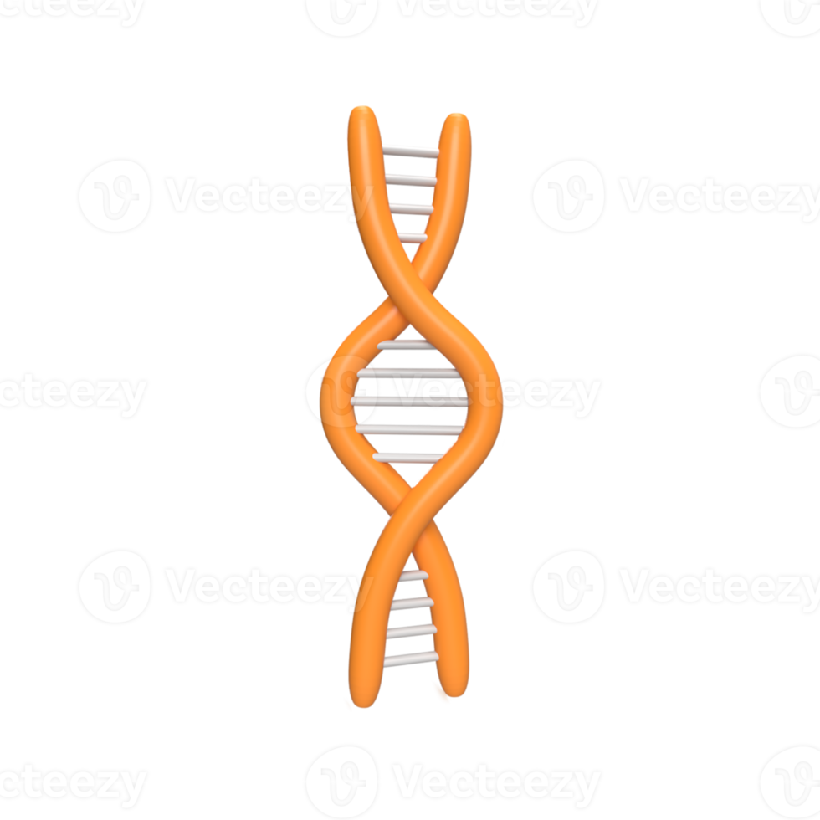
Metodología
Algoritmo genético:
Uso del modelo supervisado como función de supervivencia.
Iteraciónes: 100 generaciones.
Mecanismos de mezcla de ingredientes (reproducción), e incorporación y remoción de ingredientes (mutaciones)

Slide 14
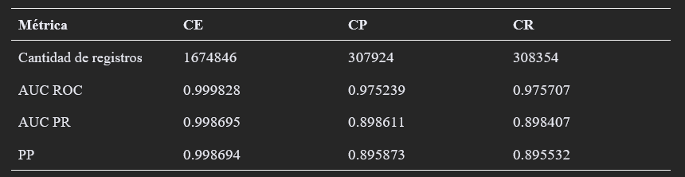
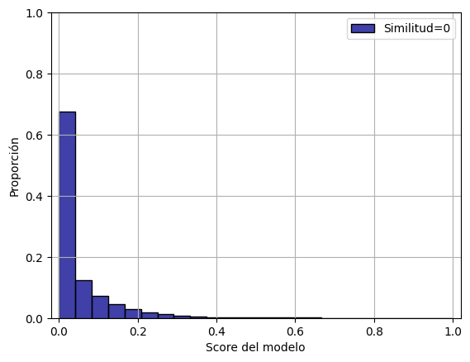
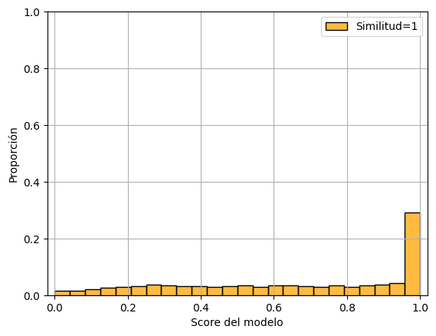
Resultados

Slide 15
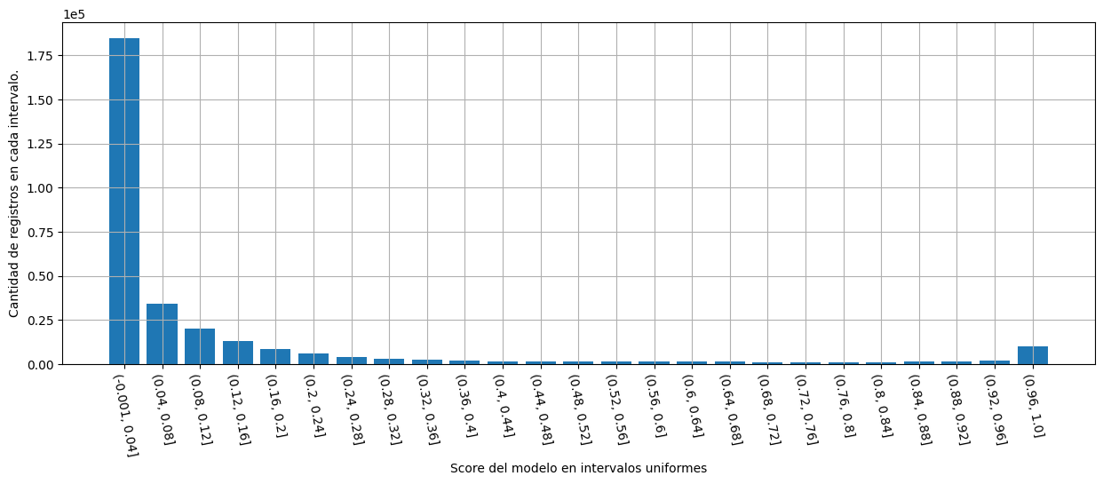
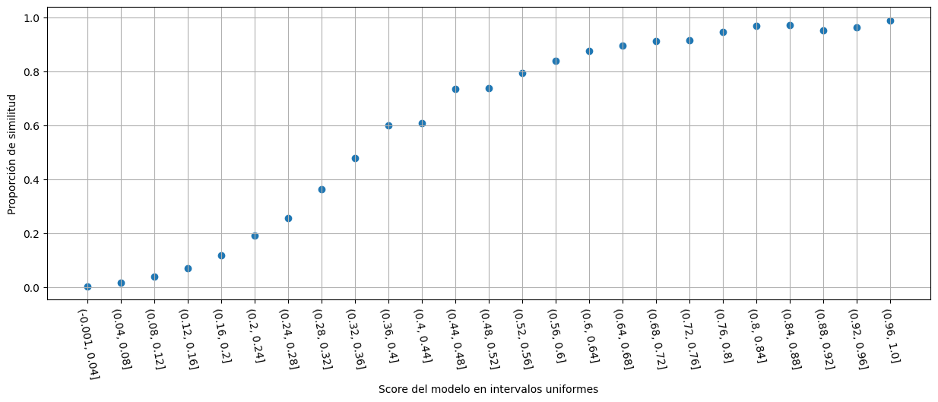
Resultados

Slide 16
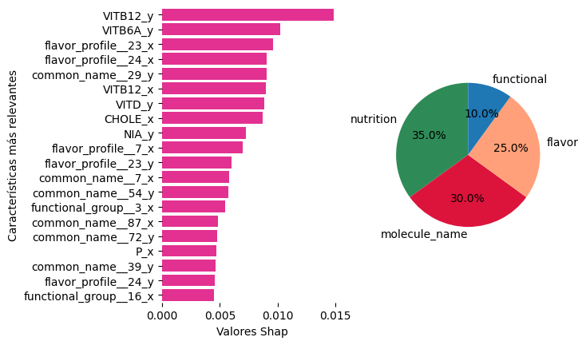
Resultados
p_{x} = ['Cheese’]
p_{y} = ['Guinea hen', 'Pacific rockfish', 'Mutton', 'Cream', 'Roe', 'Swordfish', 'Cardamom', 'Milk Powder', 'Sage', 'Sapodilla', 'Margarine like spread', 'Coriander', 'Northern bluefin tuna', 'Rum', 'Raisin', 'Smoked Fish', 'Buttermilk', 'Cognac Brandy', 'Tomato', 'Tamarind', 'Lamb', 'Bonito']
Score: 0.58

Slide 17
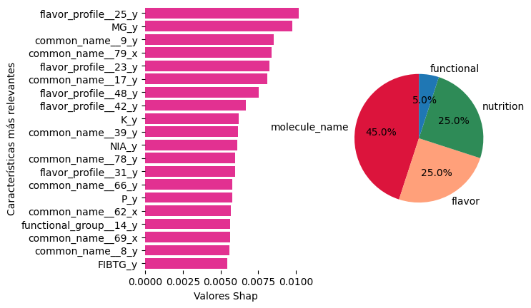
Resultados
p_{x} = ['Milk’]
p_{y} = ['Salt', 'Rose hip', 'Cocoa']
Score: 0.63

Slide 18
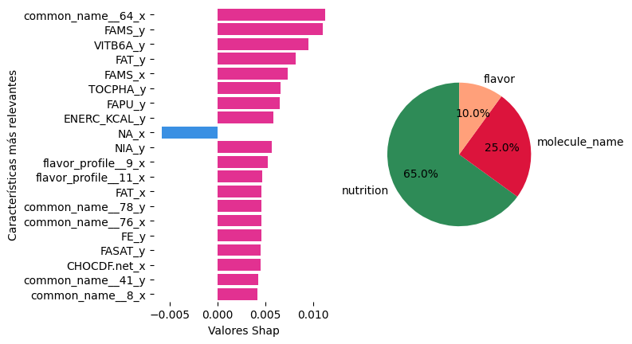
Resultados
p_{x} = ['Butter'’]
p_{y} =['Cognac Brandy', 'Drumstick Leaf', 'Oregano', 'Ghee', 'Filbert', 'Bearded Seal', 'Corn Chip']
Score: 0.52

Slide 19
Discusión
Viabilidad de sustitutos de productos alimenticios.
Se pueden crear alimentos con cualidades nutricionales y sensoriales deseables. Con esto se puede:
Se podrían diversificar las opciones disponibles para los consumidores
Responder mejor a necesidades dietéticas específicas

Slide 20
Discusión
Limitaciones:
La necesidad de utilizar más generaciones para obtener resultados más precisos señala una limitación en la capacidad actual del algoritmo para converger rápidamente hacia la solución óptima
La falta de validación práctica de los productos generados con expertos en alimentación y nutrición es un aspecto crítico que podría afectar la aplicabilidad real de los sustitutos desarrollados
El modelo actual no especifica las proporciones de los ingredientes ni sugiere métodos de preparación, lo cual es esencial para la realización práctica de cualquier receta.

Slide 21
Conclusión
Se logró desarrollar un modelo supervisado de clasificación binaria que determina la similitud entre productos.
Se desarrolló un mecanismo que propone candidatos potenciales basados en la predicción de la similitud.

